Slide 1
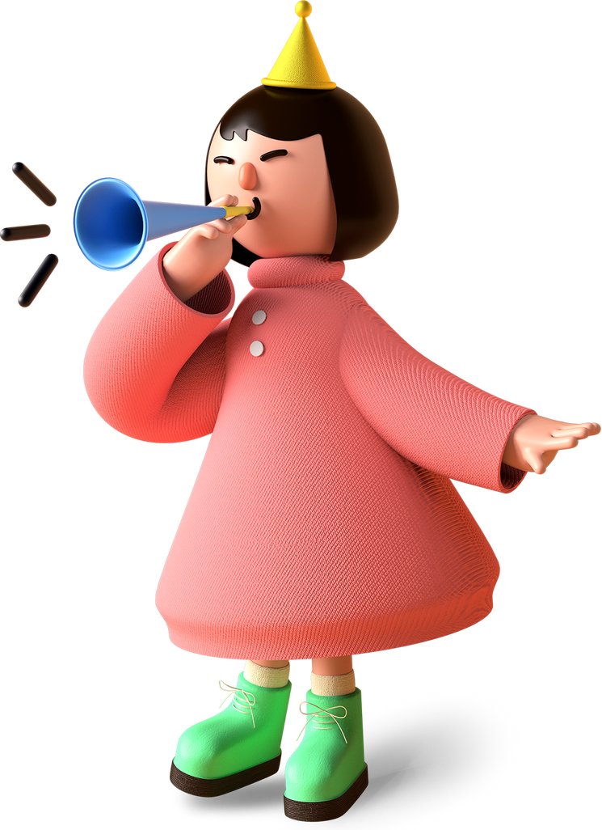
EBEVEYN ÇOCUK İLİŞKİSİ
ALTINDAĞ REHBERLİK VE ARAŞTIRMA MERKEZİ
ARALIK, 2021

Slide 2
Bugün neler konuşacağız ?
01
BAĞLANMA VE TÜRLERİ
02
ANNE VE BABA İLETİŞİM YAKLAŞIMLARI

Slide 3
Çocuğun ebeveynleriyle, özellikle annesiyle kurduğu bağlanma ilişkisi onun bebeklikten başlayarak tüm yaşamı boyunca duygusal ve sosyal gelişimini etkiler.
Çocuğun erken yaşlarda onu büyütenlerle kurduğu ilişkinin kalitesinin ileriki yaşantısında, özellikle kişiler arası ilişkilerindeki, duygu ve davranışlarını biçimlendirmektedir.

Slide 4
MARY AİNSWORTH DENEYİ
-YABANCI DURUM-
Keşif yapıyor mu ?
Anne gittiğinde tepkisi ?
Anne geldiğinde tepkisi ?

Slide 5
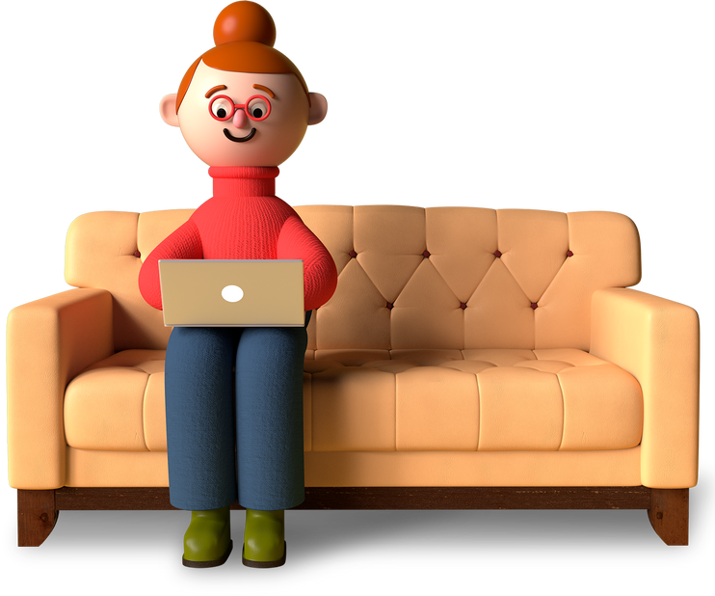
Anne ve babalar çocuklarının keşif ve arama davranışlarında kendilerini güvenli bir liman olarak kullanmalarını sağlamaları ve buna zemin hazırlamaları güvenli bağlanmaya ulaşma bakımından en kritik ebeveyn davranışı olarak görülmektedir.
Güvenli Bağlanma
Ebeveynin çocuğun stres belirtilerine ve ihtiyaçlarına tutarlı olarak karşılık vermesi
Çocuklarda gözlenen bağlanma örüntüsünün doğrudan annenin (ya da ilk aylarda bakım veren kişinin) tepki ve tutarlılığı ile ilişkilidir.
Kaçınan Bağlanma
Tutarlı olarak tepkisiz kalması ya da cevap vermemesi
Kaygılı Kararsız Bağlanma
Tutarsız olarak cevap vermesi

Slide 6
Güvenli Bağlanma
Kaçınan Bağlanma
Kaçınan bağlanmaya sahip çocukların annelerinin çocuklarıyla seyrek fiziksel temasta bulundukları, duygusal olarak soğuk oldukları ve çocuklarına karşı genel olarak reddedici davrandıkları gözlemlenmiştir.
Güvenli bağlanan çocukların annelerinin daha sıcak/duyarlı olduklarını ve çocukları ile uyumlu ve senkronize bir şekilde etkileşimde bulunduklarını gözlemlenmiştir.
Kaygılı Kararsız Bağlanma
Kaygılı kararsız çocukların annelerinin ise çocukları ile senkronize olamadıkları, tutarsız, şaşkın ve kaygılı davrandıkları gözlenmiştir

Slide 7
Güvenli bağlanma geçmişine sahip çocuklar oyun oynarken kaybetmekte olduklarının farkına vardıklarında çabalarını arttırmış; güvensiz geçmişi olanlar ise çabalarını azaltmışlardır
Bağlanma kişisinden yeterli ilgi ve duyarlık gören bebeklerin ihtiyaçlarını karşılamayı, kendilerini düzenlemeyi ve çevrelerine etki etmeyi öğrendikleri, dolayısıyla bu bebeklerin yeterlik ve kendine güven duygusu geliştirdikleri gösterilmiştir.

Slide 8
Kaygılı bağlanan bebeklerin çocukluk çağına geldiklerinde de genel olarak kaygılı oldukları, kaçınan bağlanma stili gösteren bebeklerin ise çocukluklarında arkadaşları ve ebeveynlerine karşı saldırgan davranışlar gösterdikleri, buna karşın güvenli bağlanan bebeklerin çocukluk çağına geldiklerinde empati kurmakta başarılı ve duyarlı oldukları gözlemlenmiştir
Bebeklikteki bağlanma örüntüsü hayatın ileri dönemindeki sosyal ilişkileri de etkilemektedir. Örneğin, güvenli bağlanan bebeklerin, iki yaşındayken anneleriyle beraber oynadıkları oyunlarda ve ortaklaşa yaptıkları işlerde güvensiz bağlananlara göre daha uyumlu oldukları ve daha olumlu duygular sergiledikleri gözlemlenmiştir.

Slide 9
Anne Baba İletisim Yaklaşımları
Anne babaların çocuklarıyla iletişimini belirleyen ve aralarındaki ilişkiyi şekillendiren
farklı anne-baba iletişim yaklaşımları vardır.
Tamamen özgürlükçü ve izin verici tutum ile
tamamen katı ve kısıtlayıcı tutum arasında degisiklik gösterir.
Anne-babalar çocuklarına sevgiyle
yaklaşsalar da genellikle konulması gereken sınırları, kuralları koymazlar. Çocuklar içlerinden
geldigi gibi davranırlar ve istedikleri seyleri istedikleri zaman yapabilirler. Çocukların uygun
olmayan davranısları çogu zaman görmezden gelinir. Bu sekilde yetistirilen çocukların genelde
yaratıcı ve orijinal oldukları gözlemlenir. Ancak bu çocuklar ortama uymakta zorlanır, dürtülerini
denetlemede ve sorumluluk kabul etmede isteksiz davranırlar.
Otoriter Anne-Babalar
Otoriter ebeveynler itaate
deger verirler. Onlara göre hayatın nasıl yasanacagı
kurallarla kontrol edilir, her sey önceden sekillendirilir.
Çocuk, kendini nasıl yönetecegini ögrendiginden degil,
ama cezadan korktugu için itaat etmeyi ögrenir.
Bu tür anne-babaların çocukları sürekli emir almayı
kabullenir sekilde yetistirildikleri için, gelecekte de
kendibasına hareket edemez hale gelir ve sürekli onu bir baskasının yönetmesini bekler.
Özgürlükçü ve izin verici anne-babalar

Slide 10
Anne Baba İletisim Yaklaşımları
Anne babaların çocuklarıyla iletişimini belirleyen ve aralarındaki ilişkiyi şekillendiren
farklı anne-baba iletişim yaklaşımları vardır.
Tamamen özgürlükçü ve izin verici tutum ile
tamamen katı ve kısıtlayıcı tutum arasında degisiklik gösterir.
Bu gruba giren ebeveynler, çocuklarına kayıtsız
sartsız bir sevgi sunarlar. Ancak bunu yaparken uyması gereken bir takım kurallar belirlemeyi de
ihmal etmezler. Çocugun sorumluluk alması egitimin öncelikleri arasındadır. Bu nedenle de
çocuga seçim yapması saglanan pek çok fırsat sunulur ve yaptıgı seçimlerin sonuçlarını yasarken
de ihtiyacı olan rehberlik verilir. Bu sekilde egitilen çocuk, sorumluluk duygusu gelistirir,
daha akıllıca (yerine “saglıklı”) seçimler yapar, degisikliklere ayak uydurur ve kendine güveni
olusur.
Bu tutumda çocuk gereğinden fazla kontrol altındadır ve çocuğa aşırı özen gösterilir. Anne babalar çocukların üzerlerine titrerler. Bu çocuklar, olaylara seyirci kalmakta, kararlar almada güçlük çekmekte, amaçlarına ulaşmada başkalarından destek beklemekte ve problemleri onun yerine bir başkasının çözümlemesini alışkanlık haline getirmektedir.
İlgili ve demokratik anne-babalar
Aşırı Koruyucu Anne Babalar

Slide 11
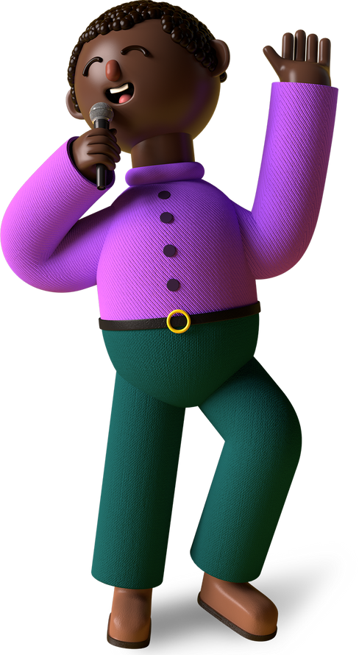
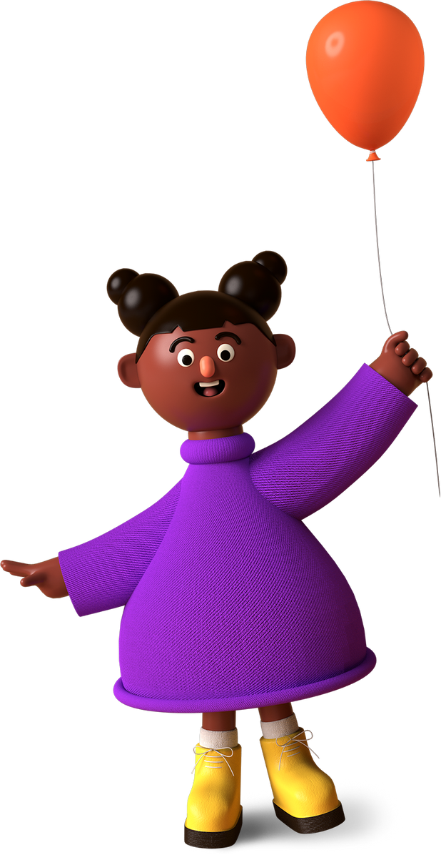
NECDET BORAN
EDA RAHŞAN DENİZ
Psikolojik Danışman
Psikolojik Danışman

